Slide 1
Java EE Application 1z0-900
講師:江聖榮

Slide 2
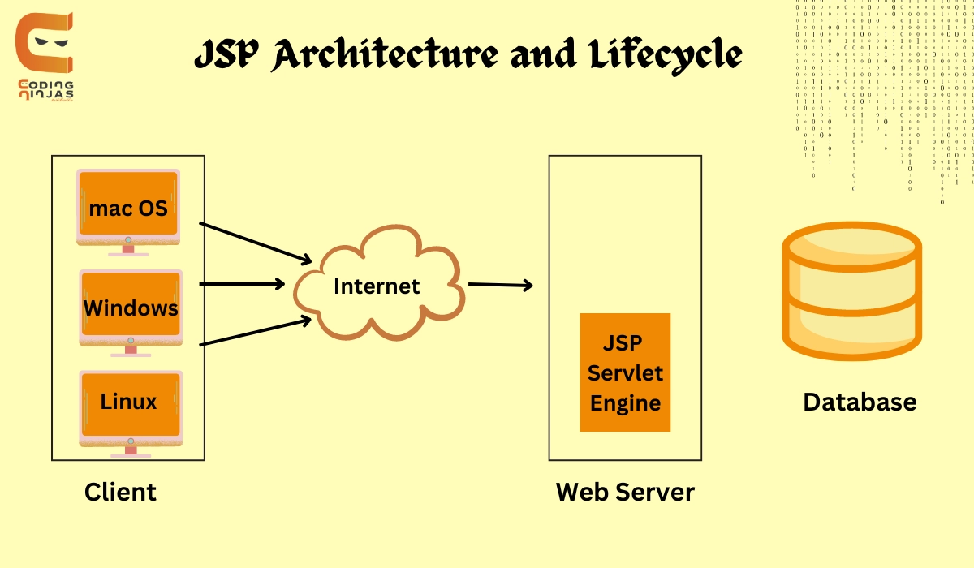
Jsp(全稱Jakarta Server Pages，曾稱為JavaServer Pages）
本質為servlet
在網頁架構下撰寫java語言
檔案類型為*.jsp
基本指令語法
Scriptlet語法:撰寫java步驟就是main
<%.......%>
Expression與法:就是指定->=
<%=變數,方法,運算式%>
Declaration:只宣告用->變數，方法
<%!....%>
搭配隱含物件

Slide 3

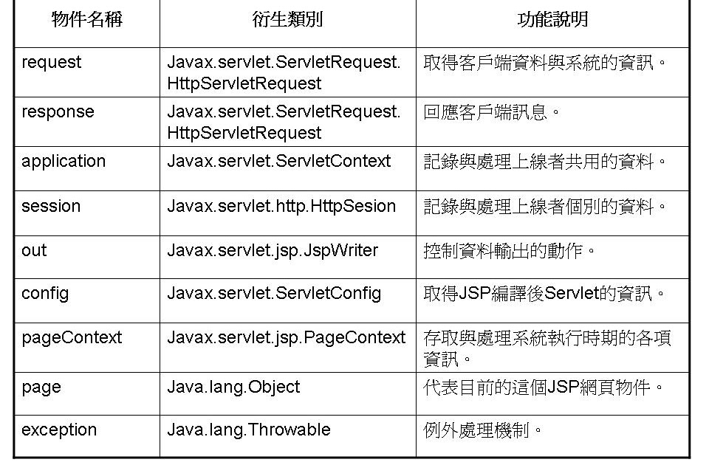
Jsp 隱含物件
Jsp就是 servlet
在網頁上寫java
事先將 servlet上常用的物件,先new好
共9個,以下為常用的物件
out->PrintWriter物件
request->HttpServlcetRequest
response->HttpServletResponse
session->HttpSession

Slide 4
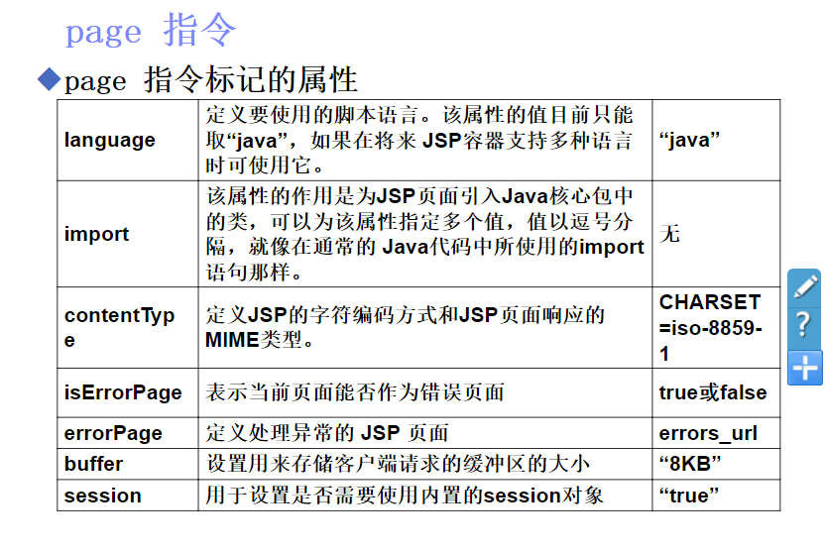
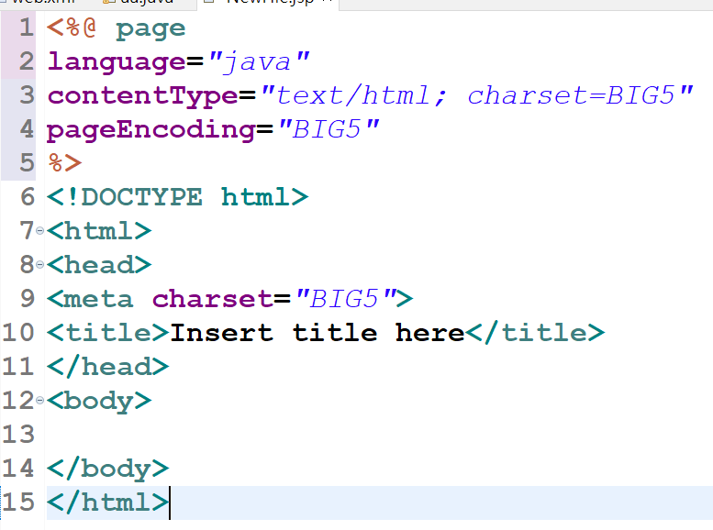
Jsp Page標籤屬性(指令)
Web server啟動後預先載入的設定值
語法:
<%@page 屬性....%>

Slide 5
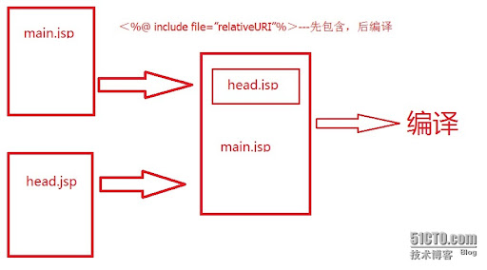
Jsp include標籤屬性(指令)
將其他頁面內容嵌入在目標頁上
語法:
<%@include file=“”%>
與來源頁面存在連結關係

Slide 6
taglib標記指令,主要搭配 JSTL標籤
語法:
<%@taglib uri=“”%>
JSTL(java standar tag library)
寫在<body></body>
步驟:
將jar檔放入→lib
撰寫<%@taglib%>
撰寫需要的標籤
Core版本
<c:out value=“”>
<c:forEach var=“” items=“”/>
….
</c:forEach>

Slide 7
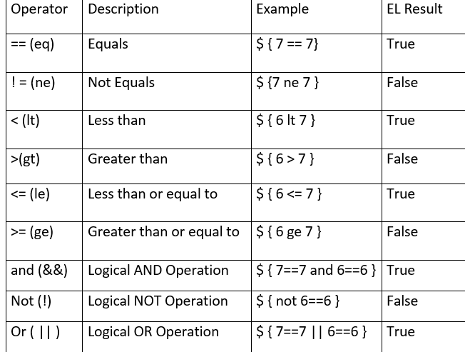
EL(Expression Language)運算式
語法
${變數,計算式}
變數需定義成
request
session
javaBean

Slide 8
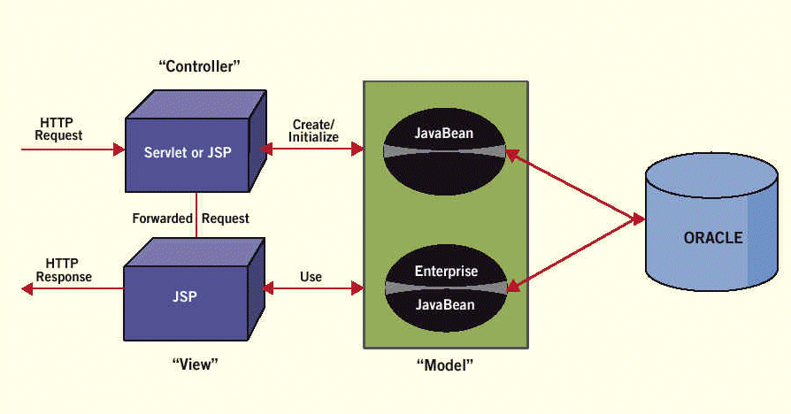
Jsp標籤與 javaBean物件,POJO物件
語法:
<jsp:include..>
POJO(Plain old Java object)
javaBean
無建構式的物件 class
<jsp:useBean >-→new的動作
<jsp:setProperty>→setter
<jsp:getProperty>--→getter

Slide 9
Design pattern
1990年代從建築設計領域引入到電腦科學的
開發專案參考的SOP流程
物件導向,MVC架構
Dao(Data Access Object) pattern
interface定義需求功能的抽象方法
子類別將抽象方法實作出來
model
POJO的class
參考資料庫的table
dao(CRUD)
interface
Impl
實作的子類別
controller
使用者操作用的方法

